Slide 1
Villahermosa, Tabasco 2 de julio 2015
CTC Segunda Sesión Ordinaria

Slide 2
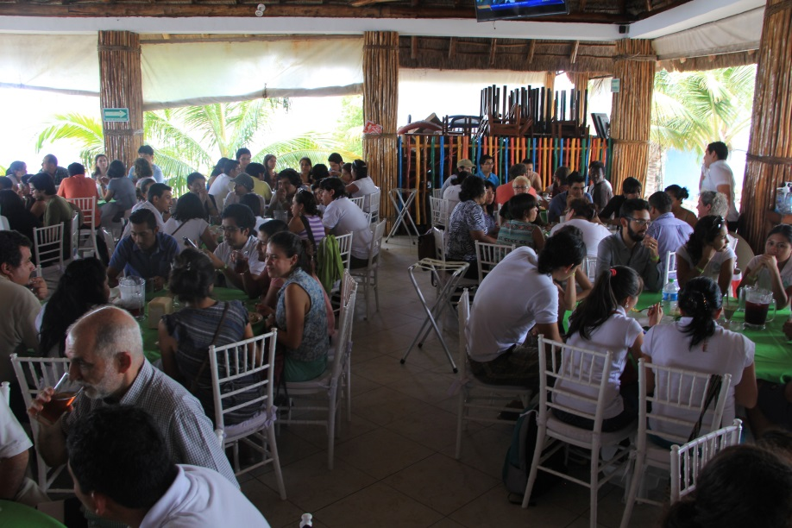
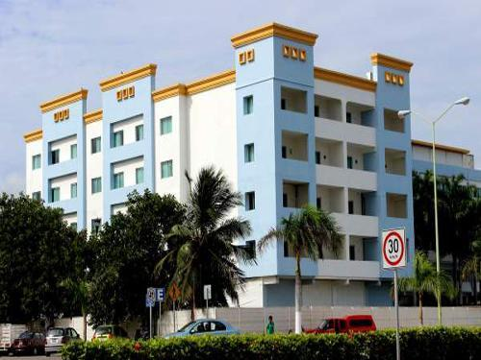
Balance de la SIA
Hospedaje | Renta de 80 habitaciones por 4 noches en el Hotel Baluartes y renta 3 de habitaciones para ponentes magistrales en el hotel Plaza Campeche | $210, 320.00
Alimentación | Desayunos en el restaurante Marganzo , comidas en el restaurante La Palapa del Tío Fito, velada literaria y alimentos ponentes magistrales. | $252,110.01

Slide 3
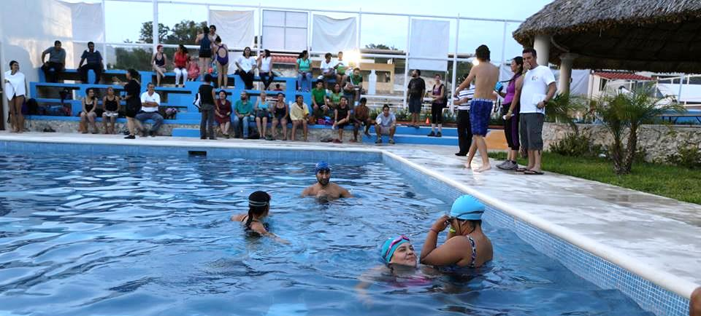
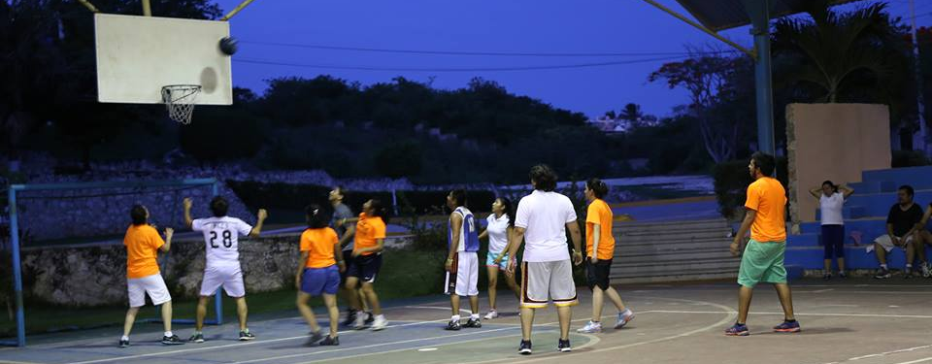
Servicio de café | Servicio cafetería en los cuatro salones de ponencias. | $29,999.34
Material de imagen publicitaria y de difusión. | Lonas, pendones, mapas de ubicación. | $30,406.50
Deportes | Renta de las áreas deportivas: Cancha de futbol, alberca , cancha de baloncesto, área para carreras, tenis y tenis de mesa. | $10,000.00

Slide 4
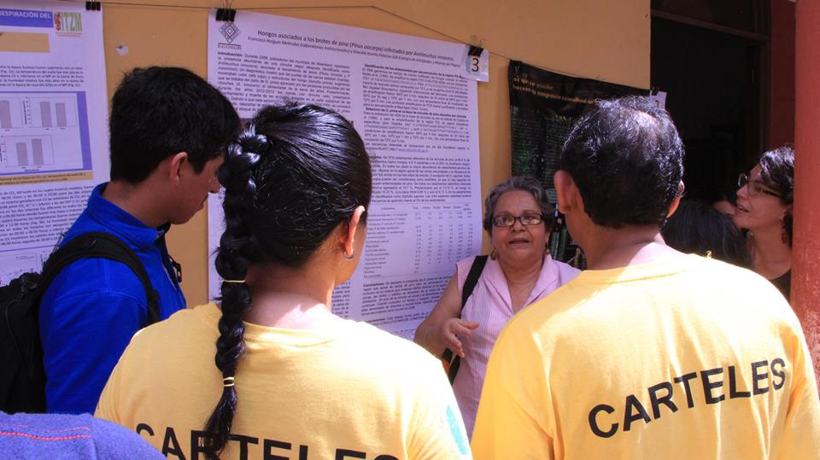
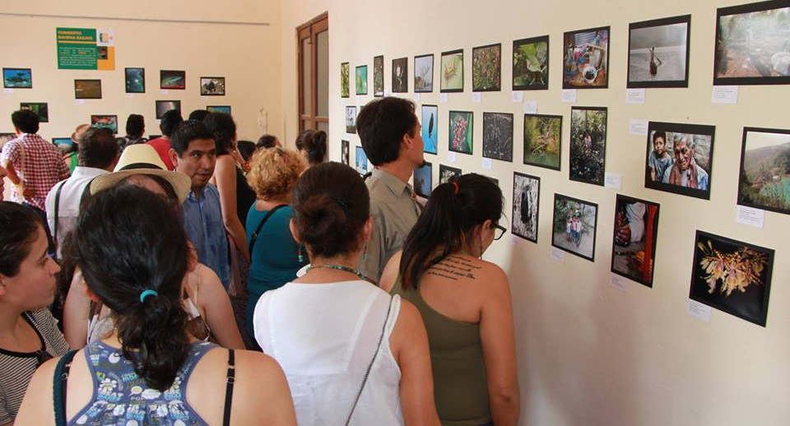
Carteles | Equipo y material para la exposición de carteles. Premiación a los mejores trabajos. | $7,459.05
Exposición fotográfica | Impresión de fotografías, material informativo de la exposición y premios a los ganadores. | $4,912.00
Boletos aéreos | Boletos aéreos para los ponentes Magistrales: Dr. Miguel Equihua, Dr. Pablo Farías y Dr. Víctor Toledo | $16,409.00
Audio | Contratación de audio e iluminación para las salas de conferencias y velada literaria | $ 16,483.60
Carpas | Renta de carpas para el servicio de café y stands | $1,740.00

Slide 5
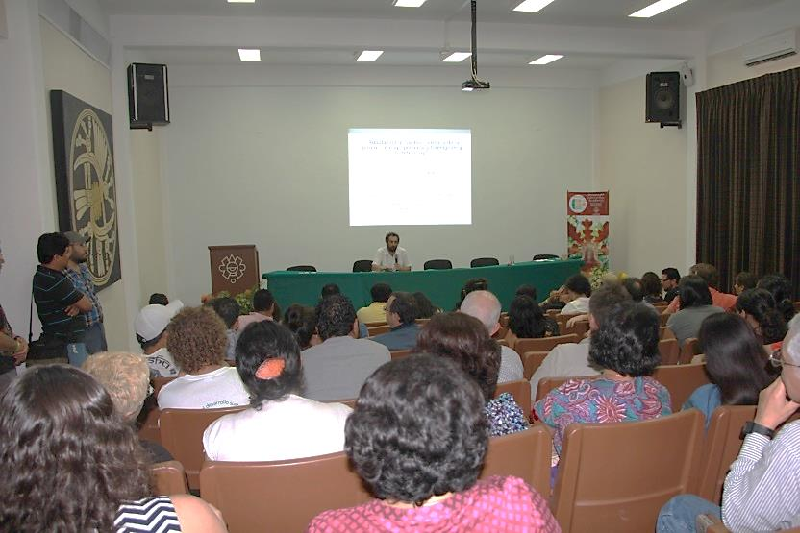
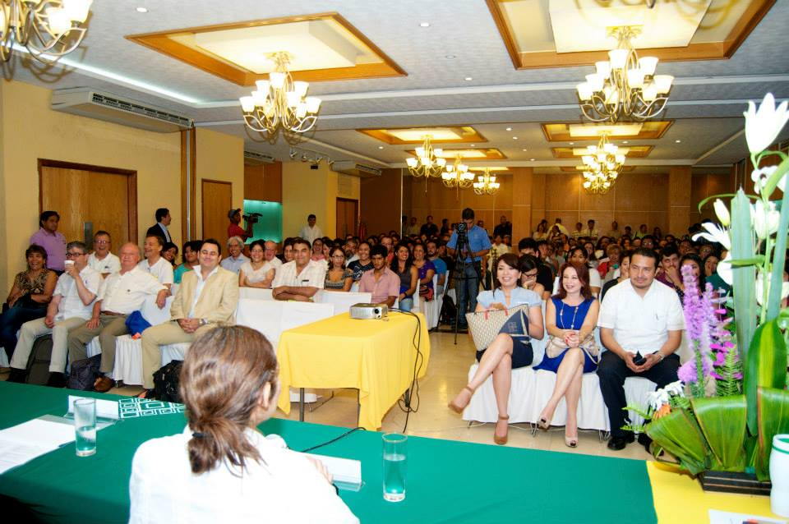
Salón | Renta del salón principal para la inauguración. Los salones del Centro INAH, Baluarte de San Francisco y Tecnológico de Monterrey se gestionaron en préstamo mediante enlaces de colaboración. | $6,240.00
Cruz Roja | Servicio preventivo de ambulancia durante el evento deportivo. | $1,856.00
Operación | Gastos de operación de la logística ( Pilas , extensiones, cintas , plumones, etc. ) | $1,916.84

Slide 6
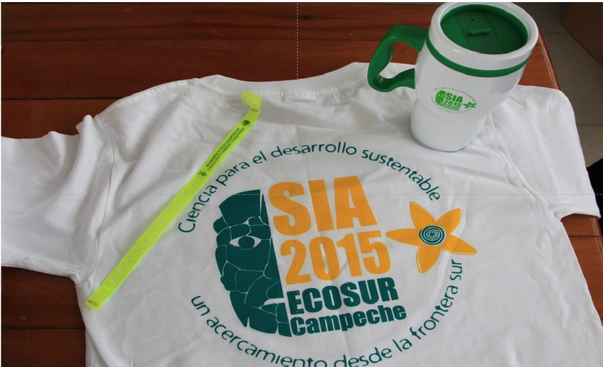
Recibimos el apoyo del área de difusión con libros de ECOSUR para los premios y con el patrocinio de CTR y de proveedores locales con playeras para el equipo de logística y termos para todos los asistentes a la SIA.

Slide 7
Recurso asignado para la SIA 2015 : $650,000.00
Total del recurso ejercido: $589, 852.34
Total a favor de la Institución: $60,147.66
Se visitaron 14 hoteles y 9 restaurantes en toda la ciudad, se gestionaron espacios con el Gobierno del estado de Campeche y se solicito apoyo de patrocinadores.

Slide 8
Solicitud Transporte

Slide 9
Costos
NUMERO | KM POR VIAJE. | CONSUMO GASOLINA | IMPORTE | IMPORTE DIARIO | IMPORTE SEMANAL | IMPORTE MENSUAL | IMP. POR SERV. CADA 10,000 KM. | IMPORTE POR VEHICULO
URVAN 10 | 30 KM | 6 LTS. | 86.28 | 345.12 | 1,725.60 | 6,902.40 | 6,500.00 | 13,402.40
MICROBUS | 30 KM | 30 LTS | 431.40 | 1,294.20 | 6,471.00 | 25,884.00 | 12,000.00 | 37,884.00
POINTER |  | 60 |  |  | 862.80 | 3,451.20 | 6,000.00 | 9,451.20
TOTAL |  |  |  |  |  | 36,237.60 | 24,500.00 | 60,737.60
Cotización transportes Balam Kin (dos viajes) $1,050 pesos diarios
Cotización autotransportes San Román (dos viajes) $1,750 pesos diarios
Gasto ECOSUR (tres viajes) $3036.88 pesos diarios

